Slide 1
Podpora pozitivního chování v praxi rané péče
Bc. Veronika Němečková
Konference ke komunitnímu plánování sociálních služeb
22. 6. 2023

Slide 2
Představení
Absolventka výcviku odborníků v metodě PBS v roce 2021 pod záštitou Dětí Úplňku, s lektorem Brianem McDonaldem.
Podpora pozitivního chování (Positive Behaviour Support, PBS) je provázení klienta založené na vysoce etickém přístupu zakládajícím si na respektování potřeb klienta. V rámci PBS se primárně nesnažíme měnit chování klienta (behaviour change), ale jen jeho chování řídit (behaviour management).
V praxi rané péče využíváme prvky PBS především u dětí se středně těžkým až těžkým mentálním postižením a přidruženou poruchou autistického spektra. Pracujeme především v domácím prostředí klienta, případně postupy přenášíme do prostředí mateřské školy.

Slide 3
Chování náročné na péči
Rodiče (pečující osoby) popisují chování náročné na péči svého dítěte
stresová, krizová situace jak pro dítě, tak pro pečující osobu
Chování náročné na péči je důsledkem stresu, frustrace, jedná se o způsob komunikace
„Debriefing“ s pečující osobou / osobami
Základem je navázání důvěry a zajištění pocitu bezpečí
Podpůrný rozhovor, popis emocí, zvládnutí situace, ocenění
Co pomohlo, co můžeme udělat příště jinak apod.
Únava
Stres
Strach
Úzkost
Přetížení
Dítě i pečující osoba
Útok, útěk, zamrznutí

Slide 4
Funkční analýza chování
Jaká je funkčnost daného chování? Co chování vyvolalo?
Stanovení Operační definice chování
Rozhovor s rodiči / pečujícími osobami / učiteli
Pozorování dítěte / přímá práce s dítětem
V případě souhlasu rodičů náhled do zdravotních zpráv dítěte
Dotazníková šetření
Uhodil jsem tě, protože jsem chtěl, aby jsi přišel (POZORNOST)
Uhodil jsem se, protože je to příjemné (SEBESTIMULACE)
Uhodil jsem jej, protože mi dává svoje sladkosti (HMATATELNÝ PŘEDMĚT)
Uhodil jsem jej, protože chci být vyhozen ze třídy (ÚNIK/VYHNUTÍ SE)
Uhodil jsem jej, protože mi to dává pocit moci/kontroly

Slide 5
MEAS model
4 základní pilíře podpory klienta, které spojuje jeho životní příběh. Všechny oblasti jsou propojené a vzájemně se ovlivňují.
Z praxe vyplývá, že ve většině případů stačí porozumět potřebám klienta v těchto oblastech a podpořit jej, čímž docílíme snížení pravděpodobnosti, že se bude chování náročné na péči vyskytovat.
Volíme tak vhodné proaktivní a reaktivní strategie.
ZMĚNA
CHOVÁNÍ
MANAGEMENT
CHOVÁNÍ
PROSTŘEDÍ
KOMUNIKACE
PŘÍBĚH
OSOBY
FYZIOLOGIE

Slide 6
Komunikace
Jaká je aktuální komunikační úroveň dítěte?
Jak dítě komunikuje své potřeby?
Má nastavený funkční komunikační systém?
Využívají tento systém všichni členové rodiny / školky?
Komunikují pečující osoby s dítětem adekvátně jeho potřebám?
Rozumí pečující osoby co jim dítě sděluje?
Jak pečující osoby reagují na projevy komunikace dítěte?
NEPOCHOPENÍ, FRUSTRACE, STRES
Zhodnocení aktuální komunikační úrovně dítěte a nastavení funkčního komunikačního systému (AAK)
Přenesení nastaveného systému do prostředí MŠ (případně obráceně)
Aktivní spolupráce s logopedem
Komunikační profil

Slide 7
FYZIOLOGIE
Chování náročné na péči jako projev bolesti
Vliv medikace a jejích vedlejších účinků
Zažívání, stravování
Onemocnění (akutní/chronická)
Věk (projevy sexuality, období vzdoru)
Operace, anestezie, reakce na očkování
Zajištění potřebných vyšetření a ošetření dítěte
Podpora rodiče i dítěte při přípravě na ošetření jako proaktivní strategie
Doprovod rodiny při lékařském ošetření

Slide 8
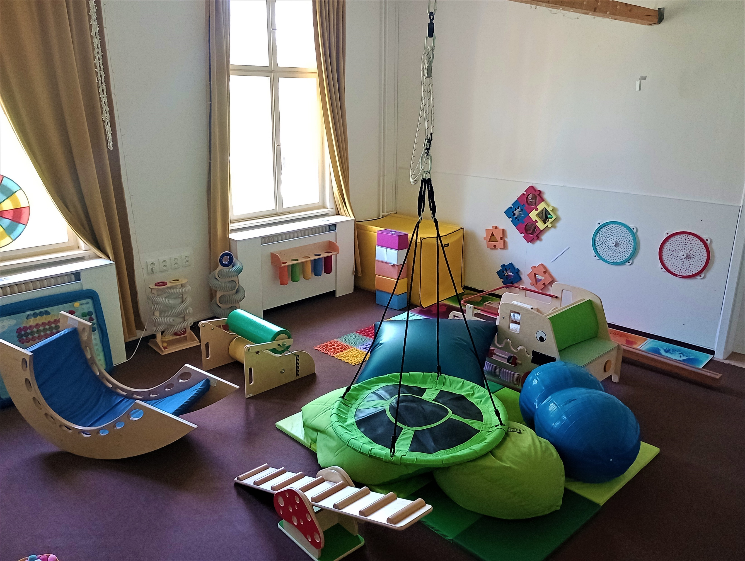
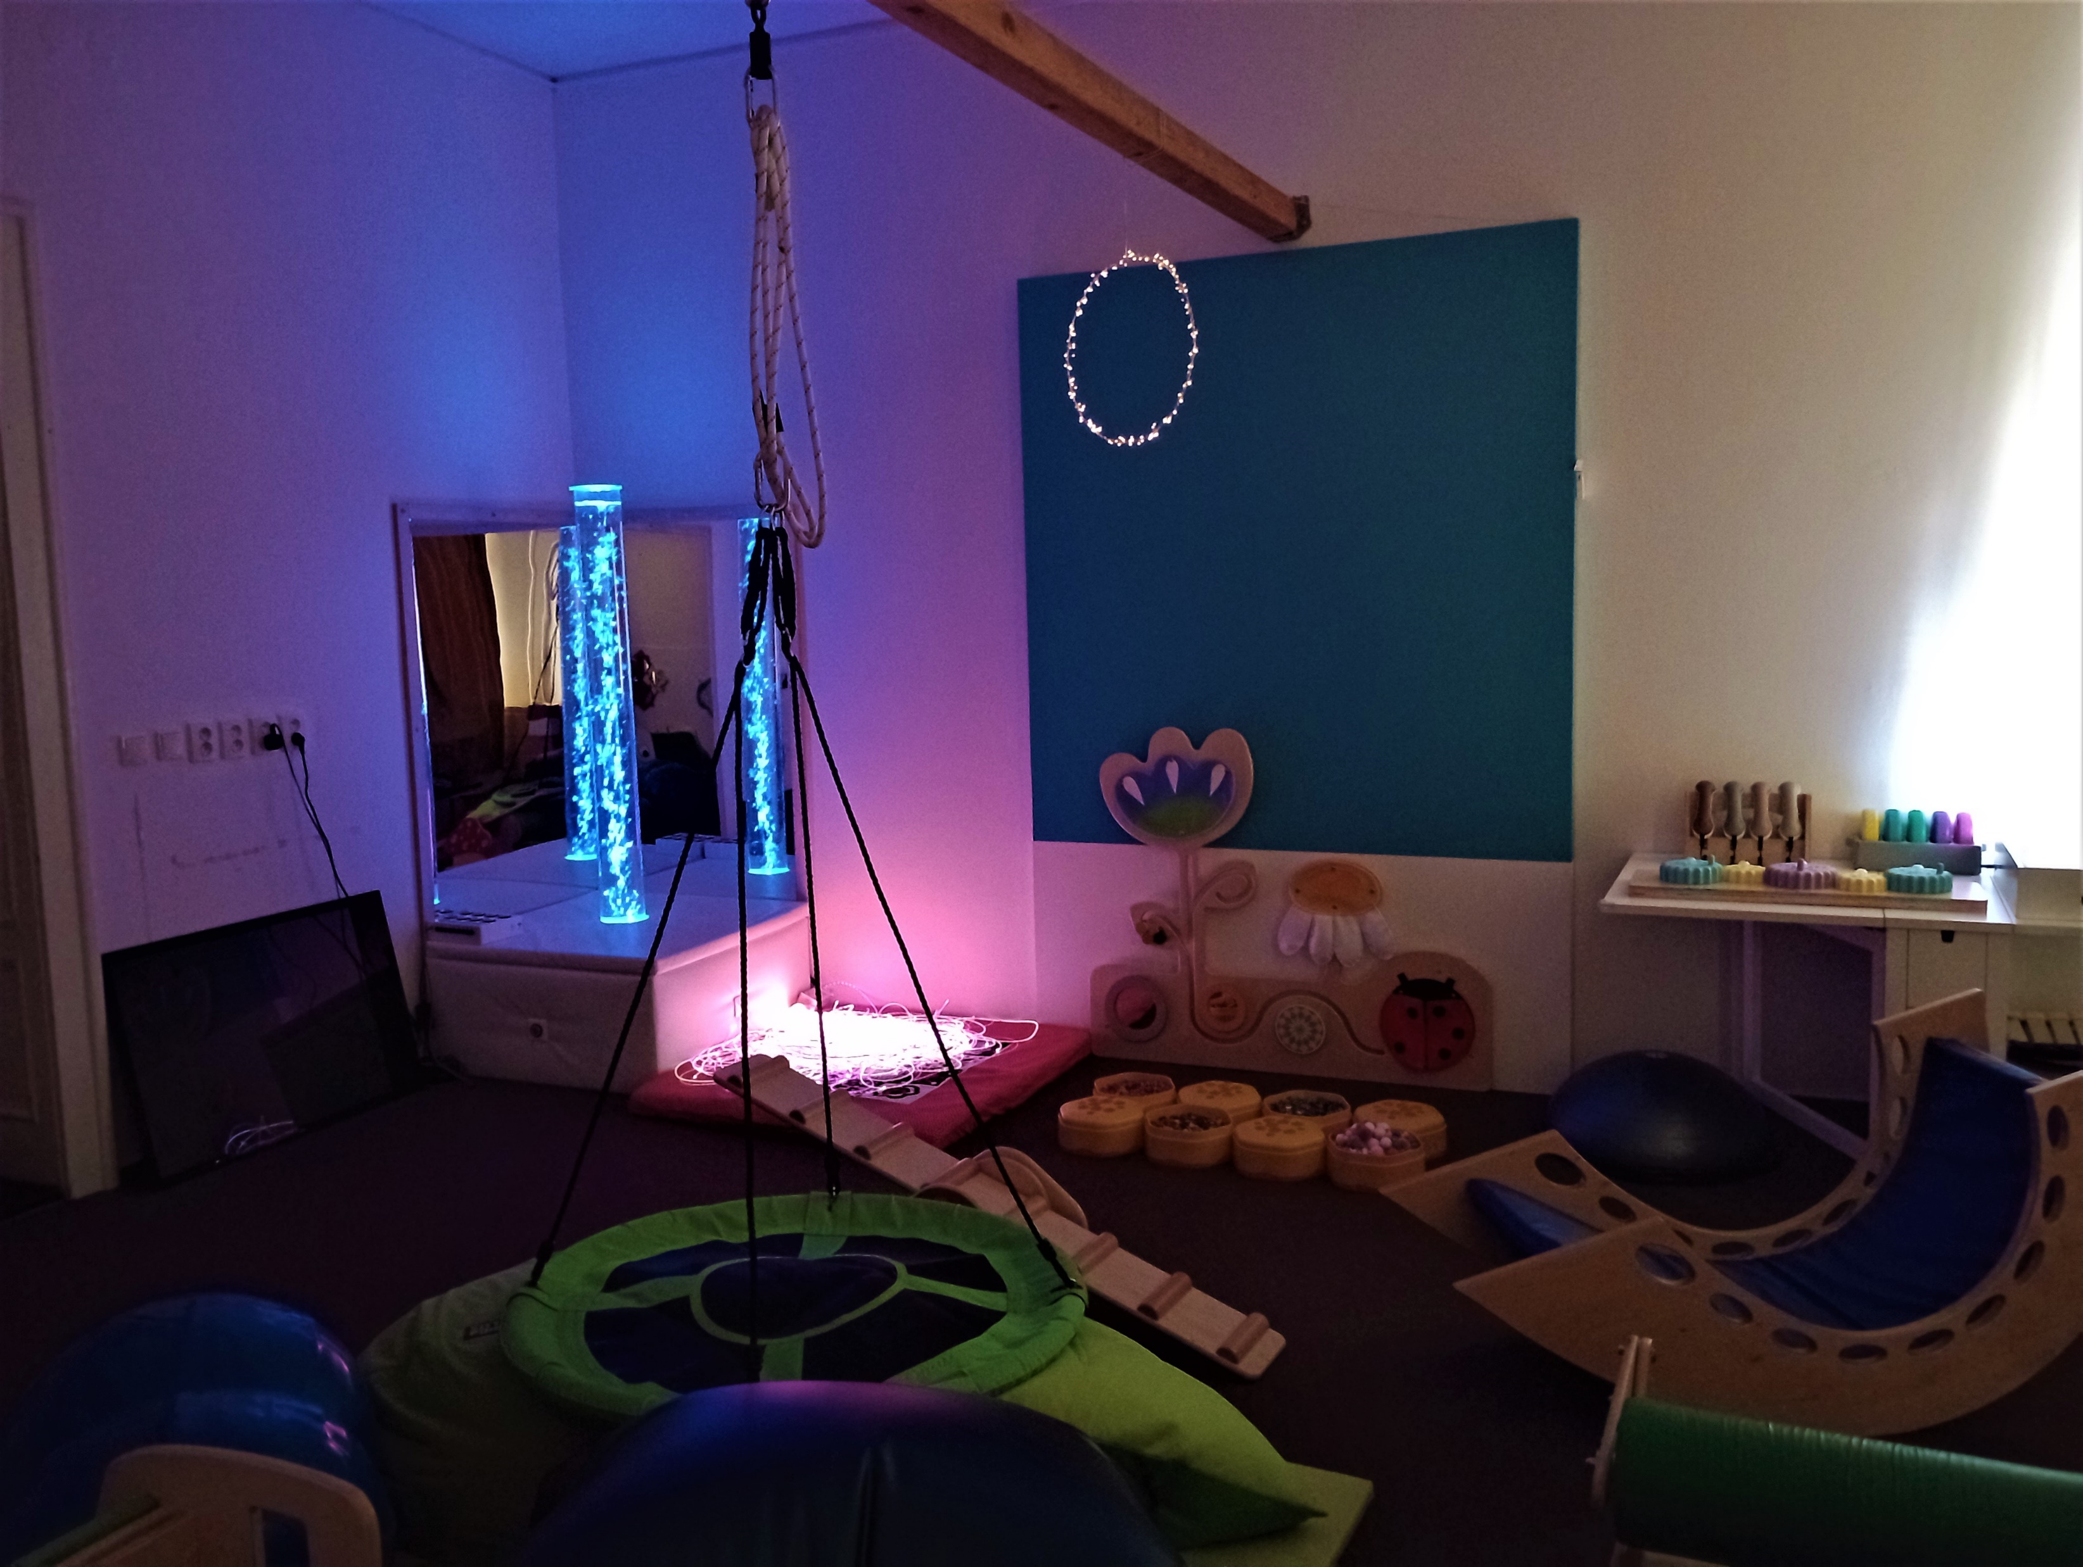
FYZIOLOGIE
Senzorické vnímání
Diagnostika odchylek v senzorickém vnímání dítěte
Pozorování dítěte a přímá práce s ním, rozhovor s rodiči
Short Sensory Profile, Sensory Integration Checklist
Dle výsledků zařazujeme do přímé práce s dítětem prvky Senzorické integrace
Řízené konzultace v Multisenzorické místnosti
Spolupráce s ergoterapeutem, terapeutem senzorické integrace

Slide 9
PROSTŘEDÍ
Splňuje prostředí dítěte prvky pozitivního prostředí?
Je dostatečně a adekvátně vizualizované, strukturované, předvídatelné?
Je zajištěna možnost relaxace a oddychu?
Je prostředí vhodné vzhledem ke specifikům v senzorickém vnímání dítěte?
Jsou dítěti nabízeny vhodné aktivity?
Pomoc s úpravou prostředí v domácnosti i v zařízení dle potřeb dítěte
Tvorba relaxačních koutků, zapůjčení pomůcek, přenosný Snoezelen
Prvky pozitivního prostředí
Fyzické prostředí
Sociální prostředí
Aktivity
a výuka
Rozvrh a předvídatelnost

Slide 10
OSOBY
Touha po pozornosti (dosažení hmatatelné věci) nebo potřeba úniku?
Motivation Assasement Scale
Jak pečující osoby reagují na projevy dítěte?
Je dítěti věnována pozornost v případě, že se neprojevuje chováním náročným na péči?
Rozumí pečující osoby projevům dítěte a především symptomatice PAS?
Jsou pečující osoby zajištěny a stabilizovány?
Pomoc s hledání a zajištění zdrojů pomoci (homesharing, osobní asistence, dobrovolnictví)
Osobní zdroje (volný čas)
Neopomíjíme rovněž sourozence dítěte s postižením

Slide 11
PŘÍBĚH
Jaké jsou životní zkušenosti dítěte samotného, ale i jeho pečujících osob?
Může být chování náročné na péči projevem traumatu, poruchou attachementu?
Navození důvěry s pečující osobou i dítětem samotným
Zajištění bezpečí, respektující přístup
Podpůrný rozhovor
V případě zájmu pomoc se zajištěním odborné péče

Slide 12
PŘÍKLAD Z PRAXE
Honzík
Přijat s rodinou do služby RP v srpnu 2021
V té době susp. dětský autismus, celkové OPMV, neprospívání, nonverbální
Dle maminky výrazná agrese vůči sourozencům i autoagrese, v domácím prostředí i venku, bez zjevné příčiny, nezávislá na čase, dlouhotrvající, gradující, záškuby hlavou
Janička (2 roky, susp. dětský autismus, Tomášek (4 roky), Lucie (13 let, lehká MR)
Postup
Stabilizace rodiny (tíživá sociální a finanční situace)
Psychická podpora maminky
Zařízení EEG vyšetření pro vyloučení EPI aktivity
Stanovení operačních definicí a funkční analýza chování
Např.: ve chvíli, kdy se Janička snaží vzít Honzíkovi jídlo z talíře, Honzík Janičku tahá za vlasy, škrábe do rukou, plive jí do obličeje. Při snaze jej uklidnit pěstmi bouchá maminku, škrábe ji, piští, křičí.
Rozhovor s maminkou, Zhodnocení psychomotorického vývoje, studium lékařským zpráv, konzultace s kl. psychologem, Short Sensory Profile, Motivation Assasement Scale

Slide 13
PŘÍKLAD Z PRAXE
Úprava prostředí – v rámci možností vymezení prostoru pro hru a realizaci všech dětí
Změna „zasedacího pořádku“ u stolu, další talíř pro Janičku
Nastavení funkční komunikace Honzíka a pravidla komunikace s Honzíkem
Edukace rodičů a starších sourozenců o symptomatice PAS
Pomůcky ke zmírnění senzorických obtíží
Aktuální stav
K chování náročnému na péči dochází občasně, především jako důsledek přetížení nebo jako reakce na „agresi“ ze strany Janičky
Maminka ví, jak s chováním náročným na péči pracovat v krizi
Rodina je stabilizována sociálně a finančně
Honzík navštěvuje přípravný ročník speciální školy, v psychomotorickém vývoji dělá výrazné pokroky

Slide 14
SHRNUTÍ
Komplexní podpora rodiny s dítětem s chováním náročným na péči
Zjištění funkčnosti daného chování
Volba a využití vhodné proaktivní, případně reaktivní strategie
Snažíme se vždy o co nejjednodušší řešení, vždy s respektem k dítěti
Nesnažíme se o změnu chování, ale o jeho management
Myslíme „out of the box“, snažíme se porozumět projevům chování a symptomatice PAS
Vždy navazujeme důvěru s pečujícími osobami i dítětem s PAS, dbáme na pocit bezpečí!

Slide 15
Děkuji za pozornost!

